Slide 1
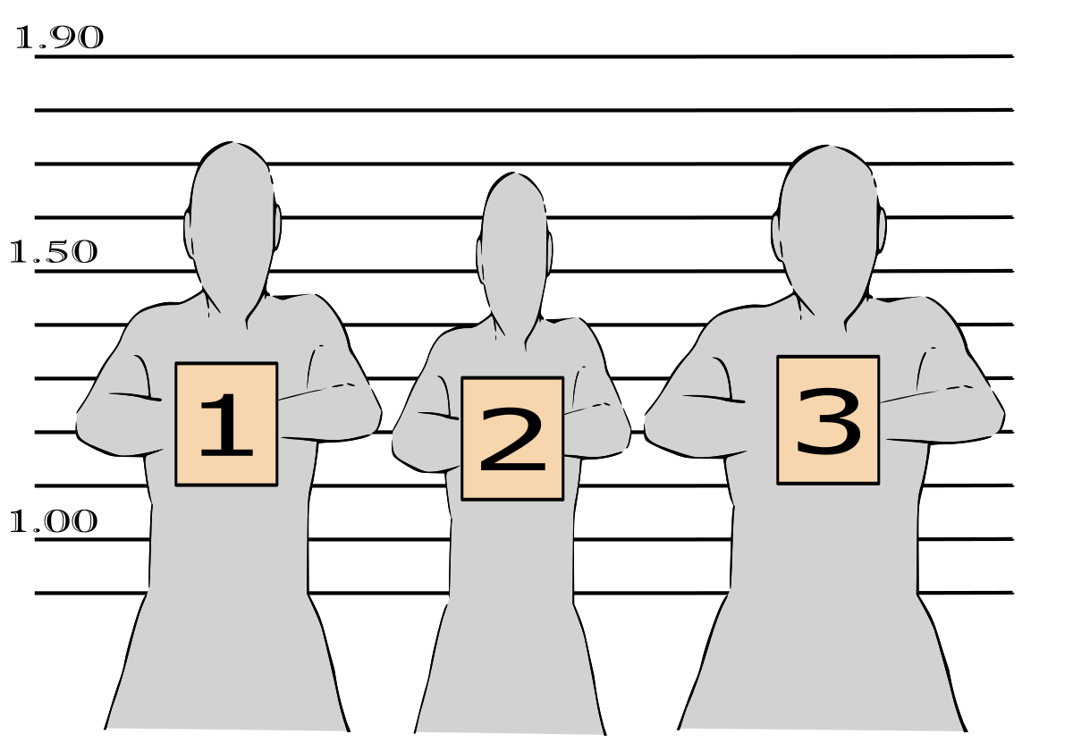
OKAZANIE KONFRONTACJA

Slide 2
OKAZANIE
Czynność określona w art. 173 k.p.k.
Art. 173. § 1. Osobie przesłuchiwanej można okazać inną osobę, jej wizerunek lub rzecz w celu jej rozpoznania. Okazanie powinno być przeprowadzone tak, aby wyłączyć sugestię.
§ 2. W razie potrzeby okazanie można przeprowadzić również tak, aby wyłączyć możliwość rozpoznania osoby przesłuchiwanej przez osobę rozpoznawaną.
§ 3. Podczas okazania osoba okazywana powinna znajdować się w grupie
obejmującej łącznie co najmniej cztery osoby.
§ 4. Minister Sprawiedliwości, w porozumieniu z ministrem właściwym do
spraw wewnętrznych, określi, w drodze rozporządzenia, warunki techniczne
przeprowadzenia okazania, mając na uwadze konieczność zapewnienia sprawnego toku postępowania, a także właściwej realizacji gwarancji procesowych jej uczestników.
Rozporządzenie Ministra Sprawiedliwości z dnia 2 czerwca 2003 r. w sprawie warunków technicznych przeprowadzania okazania
Wytyczne nr 3 KGP z dnia 30 sierpnia 2017 r. w sprawie wykonywania niektórych czynności dochodzeniowo-śledczych przez policjantów.

Slide 3
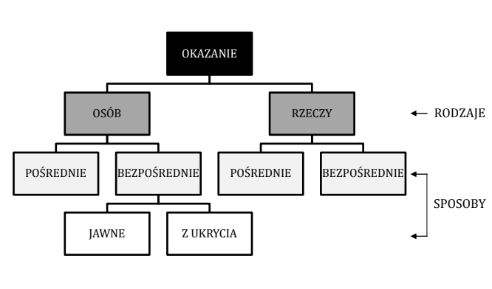
RODZAJE OKAZANIA

Slide 4
OKAZANIE OSOBY
1) Bezpośrednie- świadkowi okazujemy żywego człowieka.
- jawne
- incognito (dyskretne)
Co do zasady powinno się przeprowadzać okazanie jawne.
Zasady okazania bezpośredniego:
co najmniej 4 osoby;
ta sama płeć, rasa, tusza, kolor włosów, zarost, ubiór;
okazanie nie może być przeprowadzone w sposób sugerujący;
fotograficzne utrwalenie grupy;
odpowiednio przestronne pomieszczenie;
możliwość udziału biegłego psychologa w okazaniu;
możliwość przeprowadzenia okazania pustego;
możliwość przeprowadzenia okazania sekwencyjnego;
Okazanie właściwe należy poprzedzić przesłuchaniem!

Slide 5
OKAZANIE
OSKARŻONY ma obowiązek poddać się okazaniu (art. 74 par. 2 k.p.k.)
PODEJRZANY ma obowiązek poddać się okazaniu (art. 74 par. 2 pkt 3 k.p.k.)
ŚWIADEK ma obowiązek uczestniczyć w okazaniu jako osoba rozpoznająca (art. 177 par. 1 w zw. z art. 173 par. 1 k.p.k.)

Slide 6
OKAZANIE OSOBY
2) Pośrednie
Jest to okazanie wizerunku osoby.
Przeprowadza się wtedy, gdy nie ma możliwości przeprowadzenia okazania bezpośredniego.
Zasady analogiczne jak w przypadku okazania bezpośredniego.

Slide 7
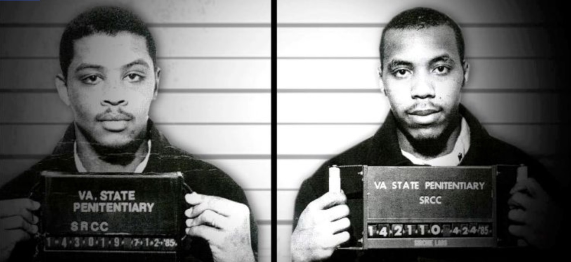
Leon Davis (po lewej), rzeczywisty sprawca przestępstwa, za które Thomas Haynesworth (po prawej) został skazany na karę więzienia (Zakład karny stanu Wirginia).

Slide 8
OKAZANIE RZECZY
Wyróżnia się okazanie bezpośrednie i pośrednie rzeczy.
Zasady analogiczne jak w przypadku okazania osoby.
Wyjątek! → Zwłoki
Okazanie to czynność niepowtarzalna! Kolejne okazania tych samych rzeczy/osób są niecelowe!

Slide 9
KONFRONTACJA
Czynność określona w art. 172 k.p.k.
Art. 172 k.p.k. Osoby przesłuchiwane mogą być konfrontowane w celu wyjaśnienia sprzeczności. Konfrontacja nie jest dopuszczalna w wypadku określonym w art. 184 (świadek anonimowy).
Wytyczne nr 3 KGP z dnia 30 sierpnia 2017 r. w sprawie wykonywania niektórych czynności dochodzeniowo-śledczych przez policjantów.
Konfrontacja polega na równoczesnym, bezpośrednim przesłuchaniu dwóch lub więcej osób (podejrzany [oskarżony], świadek, biegły)

Slide 10
KONFRONTACJA
Warunki, które muszą być spełnione łącznie, żeby dokonać czynności:
osoby te muszą być wcześniej przesłuchane;
w zeznaniach tych osób muszą zachodzić sprzeczności;
Zasady przeprowadzania konfrontacji:
wybór odpowiedniego momentu przeprowadzenia tej czynności;
dysponowanie obiektywnym materiałem dowodowym;
co do zasady tylko 2 osoby;
kolejność przesłuchiwanych osób;
Konfrontacja jest niedopuszczalna w stosunku do świadka anonimowego.
Nie konfrontuje się pokrzywdzonego małoletniego, który nie ukończył w chwili przesłuchania lat 15.

Slide 11
KONFRONTACJA
W praktyce stosuje się także Konfrontację pośrednią tj. skonfrontowanie zeznań jednej osoby z protokołem przesłuchania drugiej.
Dokumentacja konfrontacji
obowiązek sporządzenia protokołu (art. 143 par. 1 pkt 5 k.p.k.)
protokół podpisuje prowadzący czynność oraz osoby konfrontowane!

